Slide 1
بهداشت فردي

Slide 2
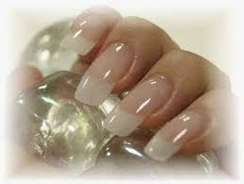
بهداشت ناخن : اندازه ناخن بايد به اندازه اي باشد كه مانع از كار انگشتان نگردد. پوست اطراف ناخن بايد نرم و بدون ترك نگه داشته شود. ريشه هاي اطراف ناخن نبايد به وسيله دندان يا قيچي بريده شود ناخنها را نبايد جويد

Slide 3
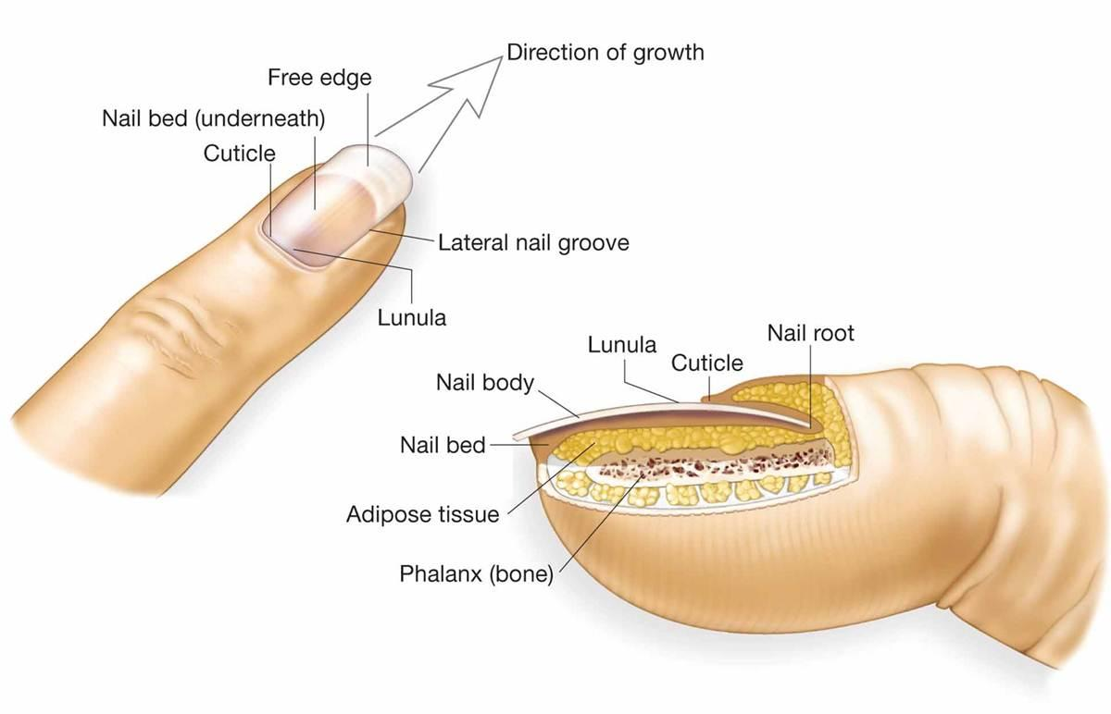

Slide 4
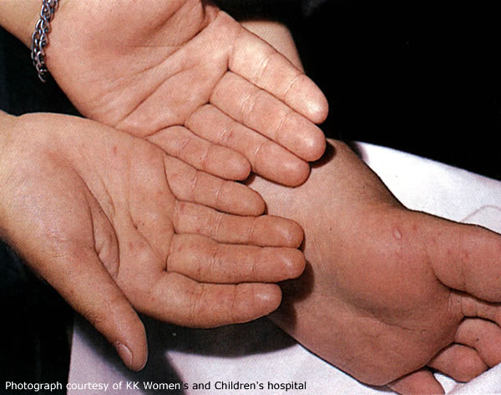
بهداشت دست و پا : شستن مرتب دستها با آب گرم و صابون بخصوص قبل از غذا خوردن و بعد از توالت رفتن ضرورت دارد باقيماندن صابون سبب خشكي و خرابي پوست مي گردد. استفاده از دستكش در هنگام كار با مواد پاك كننده سودمند است . در مورد پاها : شستشوي روزانه و استفاده از كفش مناسب توصيه مي شود کفش های پاشنه بلند اصلا توصیه نمی شود چون موجب کمر درد وافزایش لوردز کمر وفتق دیسک بین مهره ای می شود پاشنه کفش برای آقایان 2/5 تا 3 سانتیمتر

Slide 5
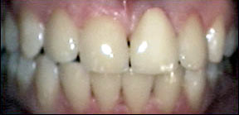
اهم مراقبتهاي بهداشتي از دهان و دندان
1- مسواک زدن ونخ دندان
2- خوداري از خوردن مواد خوراكي سفت ومحکم
3- شستن مرتب و صحيح دندانها
4- خوداري از خوردن غذا غير ساعات معين وداشتن رژيم غذائي مناسب
5- مراجعه سالي يكبار به دندانپزشك
6- و موارد ديگر

Slide 6
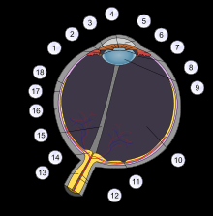
اهم مراقبتهاي مختلف از چشم
1- مراقبت بهداشتي
2- پرهيز از خستگي چشمها
3- پيشگيري از خطرات احتمالي براي چشمها
4- گنجانيدن معاينات چشم در برنامه معاينات پزشكي

Slide 7
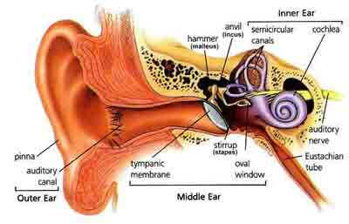
گوش شامل سه قسمت بيروني ، مياني و داخلي است . گوش بيروني شامل لاله گوش و مجراي شنوائي است گوش مياني محفظه اي استخواني است كه به وسيله دو دريچه بيضي و گرد از گوش داخلي و به وسيله پرده صماخ از گوش خارجي جدا مي شود و همينطور از طريق شيپور استاش به حلق مرتبط است . گوش داخلی شامل دهليز، مجاری نيمدايره و حلزون می باشد

Slide 8
اهم مراقبت هاي بهداشتي از گوش
1- قرار نگرفتن در معرض سرو صداي زياد
2- نقص كري كودك بايستي هر چه زودتر تشخيص داده شود
3- بر طرف كردن هر چه زودتر عفونت هاي گلو و بيني
4- هيچگاه نبايد گوش را با وسايل نوك تيز و غير بهداشتي پاك كرد
5- و موارد ديگر . . . .

Slide 9
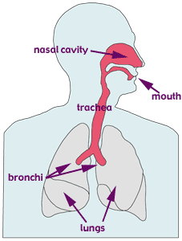
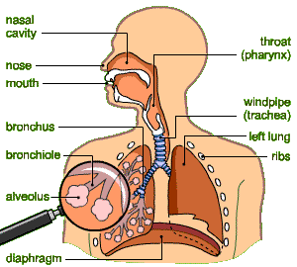
ساختمان دستگاه تنفس
دستگاه تنفس انسان از دو قسمت تشكيل شده است :
1- راههاي هوائي 2- شش ها
قسمت بالاي شش را بنام قله و قسمت پائين آن را قاعده ي شش مي نامند. دو لايه نازك به نام پرده جنب ، قسمت خارجي شش ها و سطح داخلي قفسه سينه را مي پوشاند

Slide 10
اهم مراقبتهاي دستگاه تنفس
1- عدم اعتياد به دخانيات
2- رعايت مسائل بهداشتي در محل سكونت
3- پيشگيري از بيماريهاي عفوني و درمان بموقع آنها
4- استفاده از رژيم غذايی مناسب
5- رعايت اصول بهداشت فردي
6- و ............

Slide 11
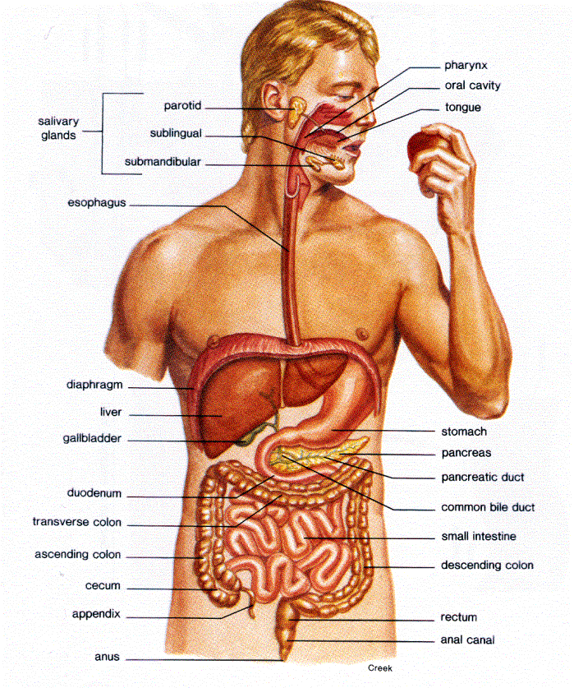
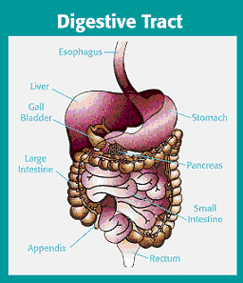
دستگاه گوارش از دو بخش لوله گوارش و غدد ضميمه (غدد بزاقي – كبد و لوزالمعده) تشكيل شده است

Slide 12
اهم مراقبتهاي دستگاه گوارش
1- خوردن غذاهاي متوازن و سالم
2- جويدن كامل غذا
3- صبحانه بايد كامل ، نهار متعادل و شام سبك باشد
4- غذا متناسب با وضع و شرايط جسماني مصرف شود
5- پرهيز از غذاهاي زياد برشته و سرخ كرده ، فست فود ، پفک ، چیپس ، کنسرو شده ها و ...
6- اجتناب از نوشيدن مايعات زياد گرم و يا سرد و گاز دار
7- و موارد ديگر

Slide 13
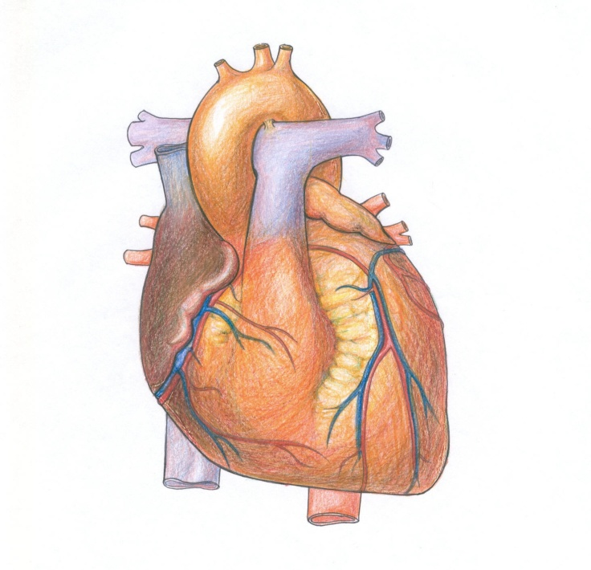
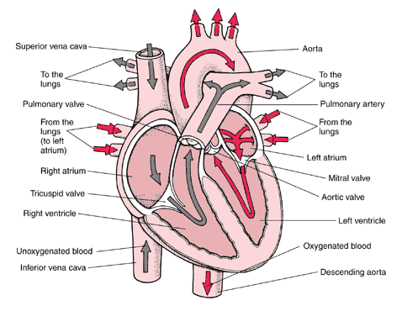
ساختمان دستگاه گردش خون
دستگاه گردش خون از قلب، سرخرگها و سيا هرگها تشكيل شده است قلب عضوي است ماهيچه اي تقريبا به اندازه مشت بسته كه درون كيسه ظريفي به نام آبشامه قرار دارد درون قلب 4 حفره وجود دارد كه دو تاي بالايي دهليز و دوتاي پائيني بطن ناميده مي شود

Slide 14
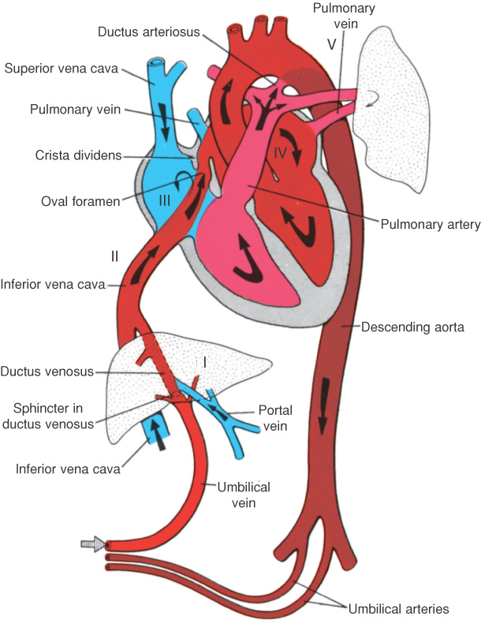
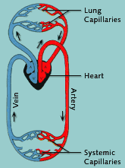
ادامه
دستگاه گردش خون (blood circulation)

Slide 15
اهم مراقبتهاي بهداشتي از دستگاه گردش خون
1- عدم افراط در مصرف غذاهاي چرب، پر نمك و قندي
2- پرهيز از پرخوري
3- خود داري از مصرف مواد محرك و مواد مخدر ( اعم از سیگار ، قلیان و..)
4- داشتن تحرک و ورزش مناسب
5- پيشگيري از بيماريهاي عفوني با مراجعه بموقع به پزشک
6- برخورداري از استراحت كافي و مراقبتهاي پزشكي ( آزمایش های سالیانه و کنترل قند ، چربی و... بخصوص افرادی که سابقه مثبت فامیلی دارند )
7- حفظ خونسردی ودوری از موارد وافکار استرس زا
8- توجه به بدخیمی ها ، بخصوص افرادی که سابقه مثبت در فامیل درجه اول دارند )
8- و موارد متعدد ديگر

Slide 16
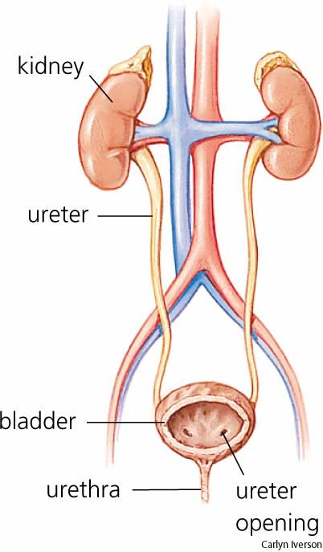
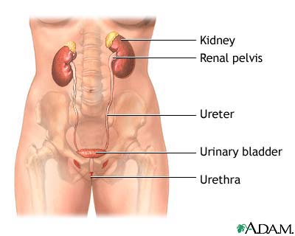
ساختمان دستگاه اداري
دستگاه اداري شامل دو كليه ، دو حالب (ميزناي)، مثانه و پيشابراه است دفع مواد زايد مهمترين وظيفه دستگاه اداري است

Slide 17
اهم مراقبتهاي دستگاه اداري
1- رعايت بهداشت
2- استراحت، خواب كافي و پرهيز از خستگي و همچنين پرهيز از عدم تحرك
3- اجتناب از مصرف بي رويه پروتئين ونمک
4- پيشگيري از ابتلا به بيماريهاي عفوني
5- مصون نگهداشتن كليه ها از سرما و ضربه

Slide 18
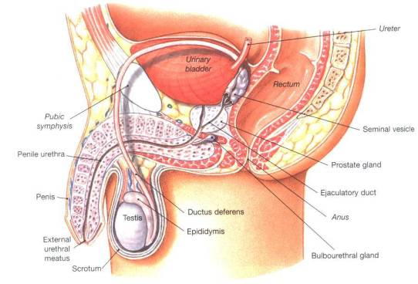
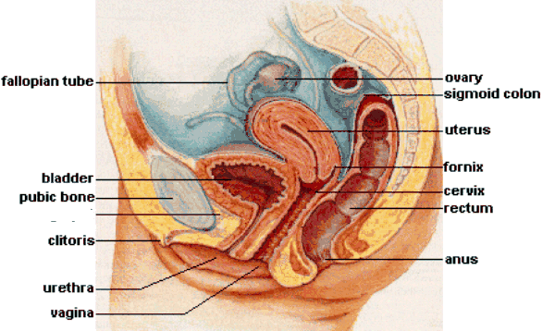
ساختمان دستگاه تناسلي
دستگاه تناسلي در مرد و زن از دو قسمت خارجي و داخلي تشكيل شده است .
دستگاه تناسلي خارجي مردان شامل آلت تناسلي و كيسه بيضه و قسمت داخلي شامل بيضه ها ، يك رشته مجاري و غدد ضميمه مي باشد. قسمت خارجي دستگاه تناسلي زنان را مجموعا فرج مي نامندو قسمت داخلي آن شامل مهبل ، رحم ، لوله هاي رحمي و تخمدان مي باشد
دستگاه داخلی تناسلی زنانه دستگاه داخلی تناسلی مردانه

Slide 19
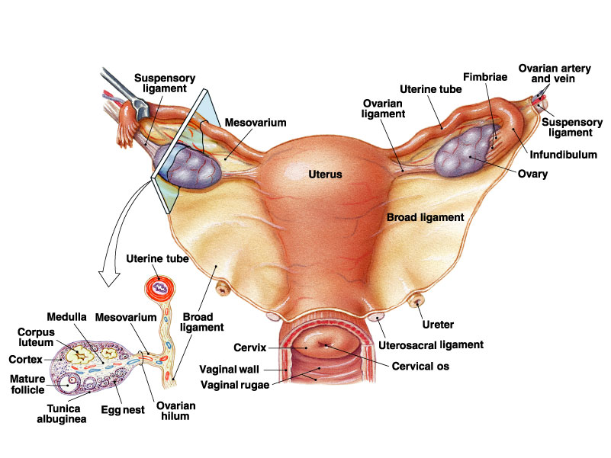
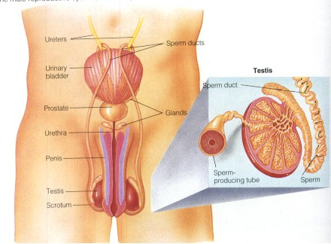
ادامه
موقعيت دستگاه تناسلی داخلی مردانه موقعيت دستگاه تناسلی داخلی زنانه

Slide 20
اهم مراقبتهاي دستگاه تناسلي
1- نظافت شخصي
2- روابط زناشوئي متعادل
3- عدم ازدواج در سن پائين
4- رعايت رژيم غذائي مناسب
5- خواب ، استراحت ، ورزش و تفريحات سالم كافي
6- خود داري از شنا در آبهائي كه احتمال آلودگي آنها مي رود
7- مراجعه سريع به پزشك در صورت مشاهده هر گونه ناراحتي و موارد غير طبيعي اين دستگاه
8- استراحت ، خواب و غذاي مناسب هنگام قاعدگي
9- و موارد متعدد ديگر

Slide 21
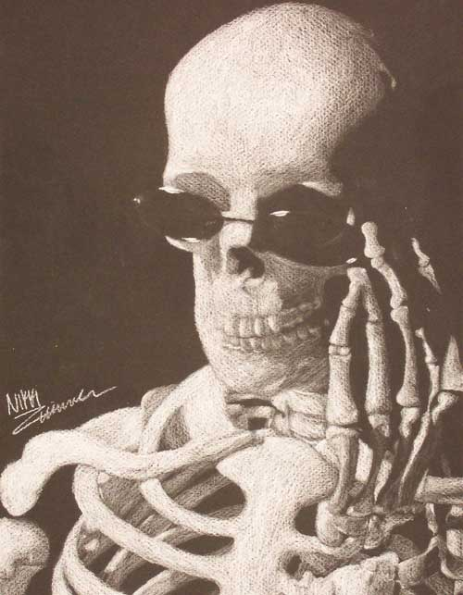
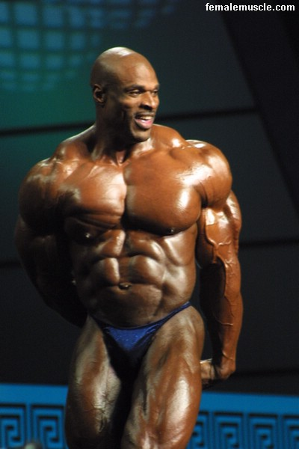
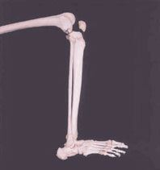
ساختمان دستگاه حركتي : اين دستگاه شامل استخوانها ، مفاصل و ماهيچه هاست

Slide 22

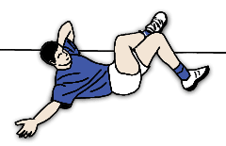
اهم مراقبتهاي بهداشتي از دستگاه حركتي
1- برخورداري ار رژيم غذائي مناسب و غني از ويتامينها و مواد معدنی مورد نياز بدن
2- داشتن فعاليت جسماني مناسب با سن و اجتناب از بروز خستگي
3- نگهداشتن وزن در حد متعادل
4- خود داري از انجام كارهاي خطر ناك كه احتمال آسيب به اين دستگاه را در پي دارد
5- و موارد متعدد ديگر

Slide 23
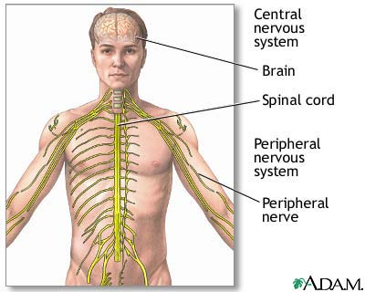
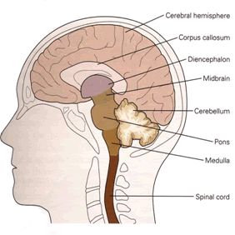
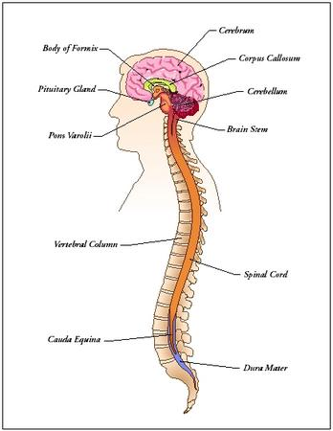
ساختمان دستگاه عصبي
اين دستگاه مهمترين دستگاه ارتباطي بدن است و بر اعمال ديگر دستگاهها نظارت دارد دستگاه عصبي شامل قسمت مركزي و محيطي است. قسمت مركزي شامل نخاع و مغز و قسمت محيطي شامل اعصاب پيكري (12 جفت اعصاب مغزي ، 31 جفت اعصاب نخاعي) و همينطور اعصاب خودكار (سمپاتيك و پاراسمپارتيك) است

Slide 24
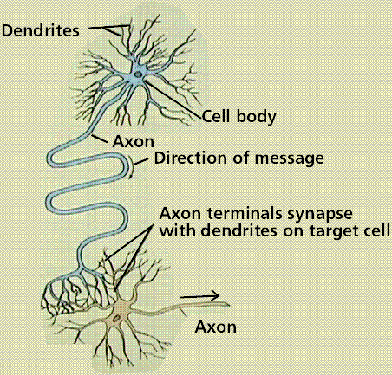
واحد ساختماني و فعال سيستم عصبي نورون ناميده مي شود
ساختمان نورون

Slide 25
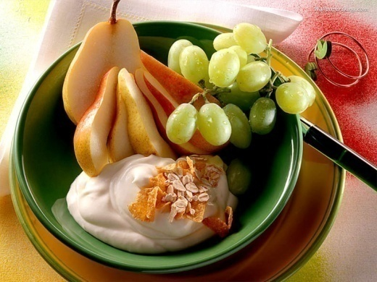
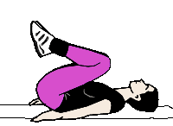
اهم مراقبتهاي بهداشتي از دستگاه عصبي
1- پيشگيري از بروز بيماريهاي عفوني و درمان به موقع آنها
2- استفاده از وسايل حفاظت فردي در صنايع
3- درمان به موقع اختلالات متابوليكي
4- خود داري از انجام كارهاي پر خطر
5- استفاده ار رژيم غذايی و خواب و فعاليت بدني مناسب
6- تلاش در برخورداري از روان سالم و متعادل
7- و موارد متعدد ديگر

Slide 26
رعايت اصول تغذيه و بهداشت مواد غذائي
با استفاده از غذاي لازم و كافي، جنبش و حيات ، كارآيي و فعاليت ، رضايت خاطر، نشاط زندگي و قدرت مبارزه با مشكلات در انسان تامين مي شود .نوع تغذيه روي ظرفيت تفكر و قدرت عضلاني هم تاثير دارد . در تامين سلامتي علاوه بر استفاده از غذاي مناسب و كافي، رعايت اصول بهداشت مواد غذائي هم حائز اهميت است

Slide 27
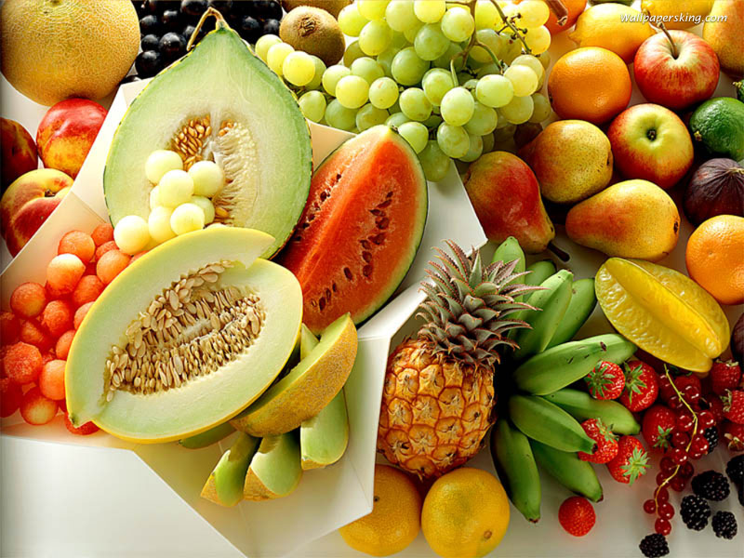
اهم نكاتي كه در بهداشت مواد غذائي حائز اهميت اند
1- خريد از فروشگاههاي مناسب
2- عدم آلودگي مواد غذائي قبل از انبار كردن
3- استفاده از مواد غذائي تازه
4- نگهداري مواد غذائي در
ظروف درب دار
5- و موارد متعدد ديگر

Slide 28
خواب بزرگترين تجديد كننده ي قواست . مقدار خواب بايد در حد اعتدال باشد و بهترين ساعت براي خواب رفتن بين ساعت 12-10 شب است ، هنگام شب از مصرف غذاهاي سنگين بايد خودداري شود. گرفتن دوش با آب ولرم و مطالعه به راحت خوابيدن كمك مي كند . مقدار خواب بین 6 – 8 ساعت و در محل تاریک وساکت بوده وبهتر است موبایل ودستگاه wifi و بلوتوث روشن نباشد

Slide 29

در اثر ورزش ، حركات بدن منظم و هماهنگ شده ، خستگي ديرتر ظاهر گشته، عضلات و اندام خوش حالت و ورزيده و همراه با افزايش نيروي عضلاني ، مقاومت بدن زياد تر مي شود. ورزش يك آرام كننده طبيعي و بدون ضرر است و بايد در تمام طول عمر با توجه به سن و جنس و وضع جسماني بدن بطور مداوم و با رعايت اصول بهداشتي انجام گيرد

Slide 30

مواد مخدر و محرك عبارت از موادي هستند كه اثر قابل توجهي روي شخصيت و سلامت انسان گذارده و بتدريج باعث اختلالات جسماني و عقلاني مي گردد. دو نمونه بارز اين تركيبات ،مشروبات الكلي و مواد مخدرو محرک مي باشد ، اثر اصلي الكل ، خاصيت تخديري آن روي مراكز عصبي است. طيف مواد مخدرو محرک بي اندازه زياد است و شامل ترياك، هروئين ، کراک ، شیشه و .... مي باشد . معتاد به مواد مخدر عموما شخصيتي وابسته ، متزلزل و غير قابل اعتماد پيدا مي كند.

Slide 31
توجه كافي به مسائل بهداشت رواني وسعي در برخورداري از روان متعادل و سالم
براي اينكه هر انساني بتواند به طور موثر قادر به انجام كارها باشد، بخوبي با ديگران سازش كند، از زندگي رضايت داشته و واقع بين و منطقي باشد بايد علاوه برتن سالم از روان سالم هم برخوردار باشد.
زندگي امروز مردم با گذشته هاي نه چندان دور تفاوت زيادي كرده ، فشارها و ناراحتي ها افزايش يافته، مردم بيشتر در معرض خستگي ، سرو صدا ، چشم و هم چشمي با ديگران و دلهره و اضطراب هستند كه همه ي اينها عامل ناراحتيهاي رواني است و گريز از آنها مي تواند در داشتن روان سالم و متعادل كمك کند.

Slide 32


